Slide 1
Sabelotodo by PF Entertainment
Equipo:
Carlos Castaño Moreno, planificación, diseño y scrum master.
Nuria Rodríguez Tortosa, planificación, diseño y analista.
Daniel García Rodríguez, implementación y scrum master.
Javier Leiva Dueñas, implementación y prueba.
Javier Lanceta Salas, implementación y prueba.
Guillermo Tell González, planificación, prueba y analista.
Julián Castro Coloma, diseño, prueba y scrum master.
Pablo Fernández Serrano, diseño e implementación.

Slide 2
Índice de contenidos
Introducción – El problema
La solución
El equipo y el trabajo en equipo
Actividades de Ingeniería de Software
Requisitos
Planificación
Arquitectura
Modelos
Patrones/Principios
Pruebas
Desarrollo/Despliegue
Estrategias y herramientas
Modelo de Implementación
Despliegue
Resultados
Conclusiones

Slide 3
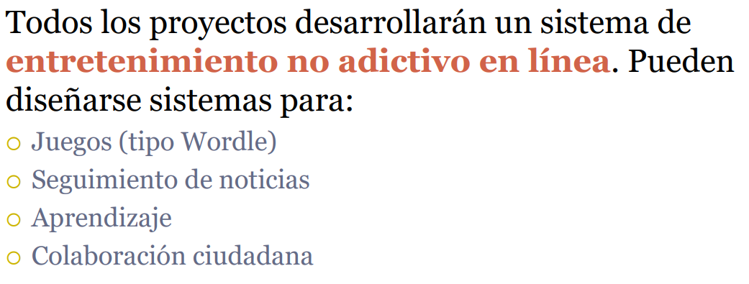
El problema

Slide 4

La solución
Hacer una adaptación del juego tradicional 'Trivial' quitando la rivalidad de competir contra otros jugadores, pero entreteniendo a los usuarios con partidas más rápidas que desafían su conocimiento en entretenimiento, ciencia, deporte, historia y sobre animales.

Slide 5

Equipo y trabajo en equipo

Slide 6
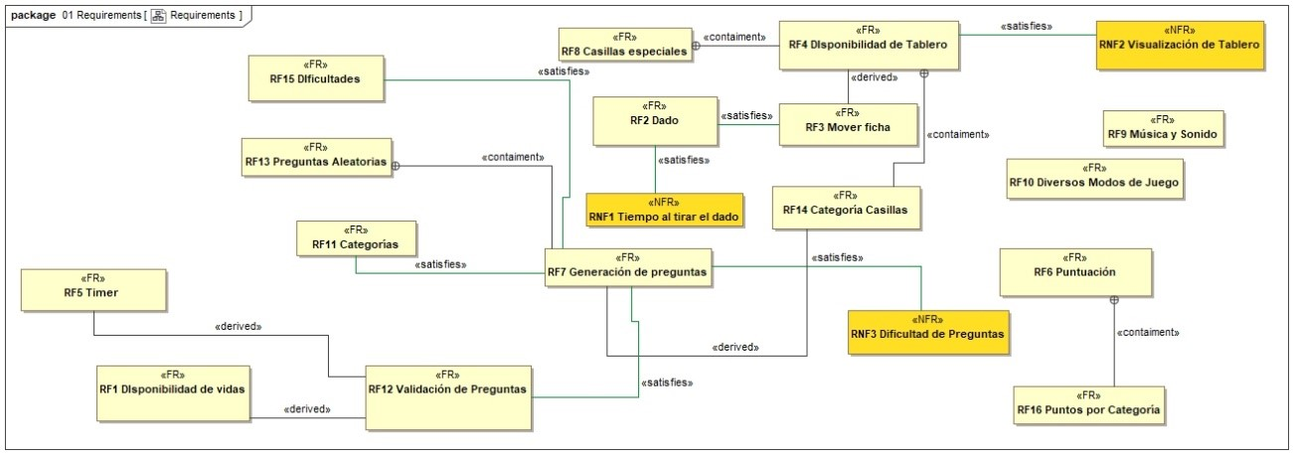
Requisitos

Slide 7
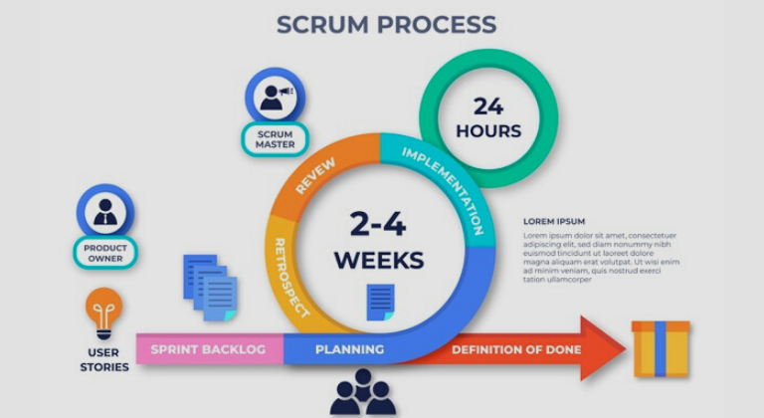
Planificación.
Hemos seleccionado la metodología Scrum

Slide 8
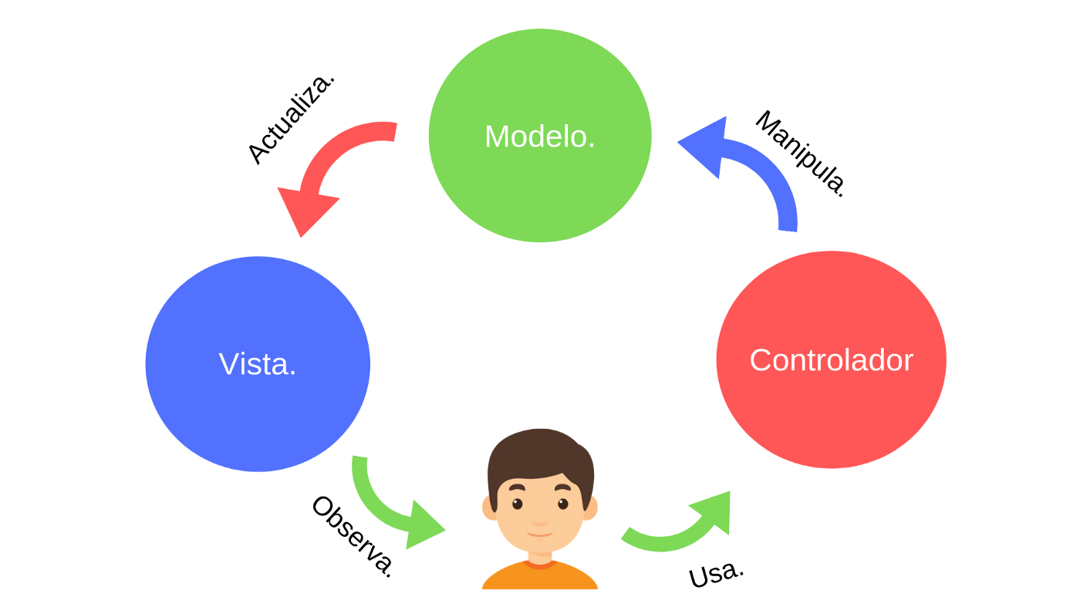
Arquitectura
MVC: Modelo-vista-controlador

Slide 9
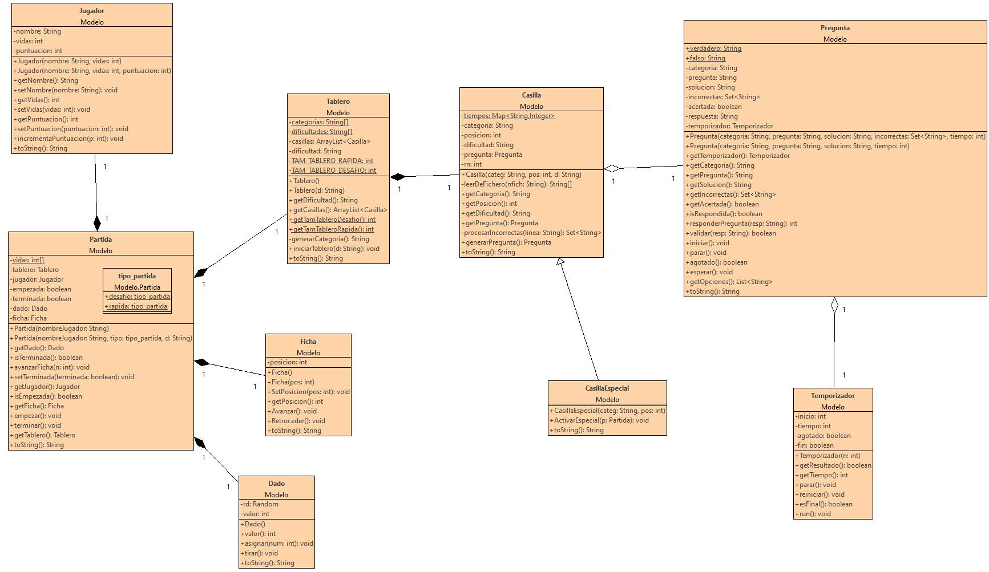
Modelos

Slide 10
Patrones
Patrón Façade: la clase Partida hace de fachada, pues el usuario interactúa con ella y ella se encarga de abrir las demás clases.
[a debate]

Slide 11
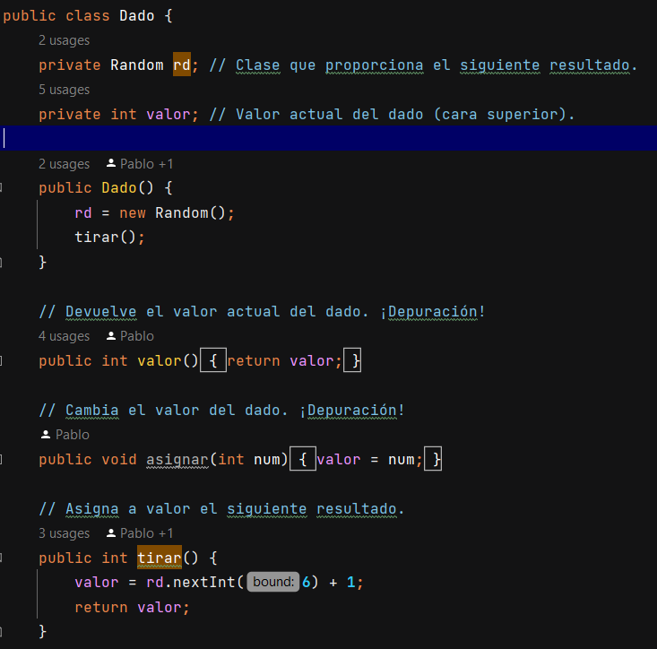
Principios: SOLID
Principio de responsabilidad única.
Una clase debe hacer una sola cosa y hacerla bien.

Slide 12
Principios: SOLID
Principio abierto-cerrado
Las clases deben estar abiertas a la extensión y cerradas a la modificación.
[no hay ejemplo como tal de esto?]

Slide 13
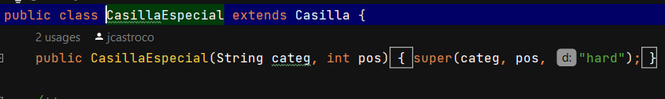
Principios: SOLID
Principio de sustitución de Liskov.
Las subclases deben poder sustituir a las clases base sin que el código cliente lo note.

Slide 14
Principios: SOLID
Principio de segregación de interfaces.
Los clientes no deben depender de métodos que no usan.
En nuestro caso, solo hay una acción que el cliente puede hacer: jugar. Por lo que no es necesario segregar la interfaz según clientes.

Slide 15
Principios: SOLID
Principios de inversión de dependencias.
Depende de abstracciones no de implementaciones
[No tenemos clases abstractas al final?]

Slide 16
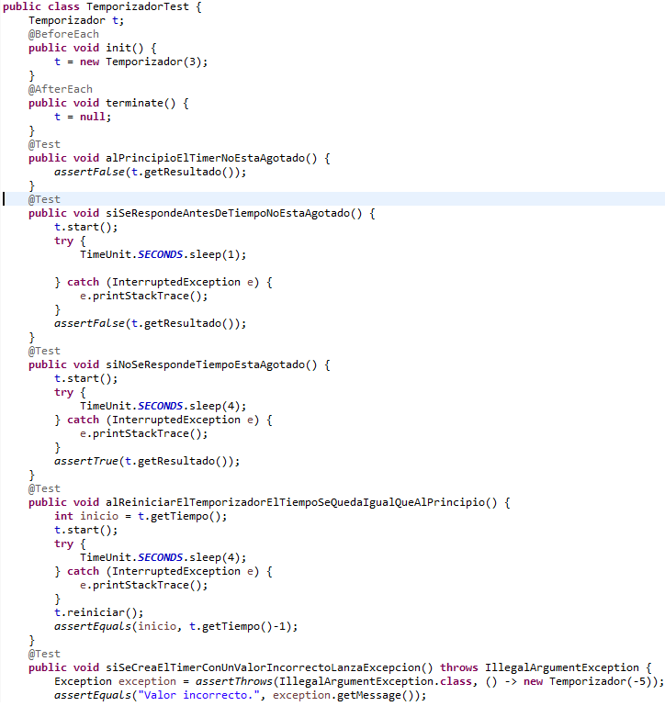
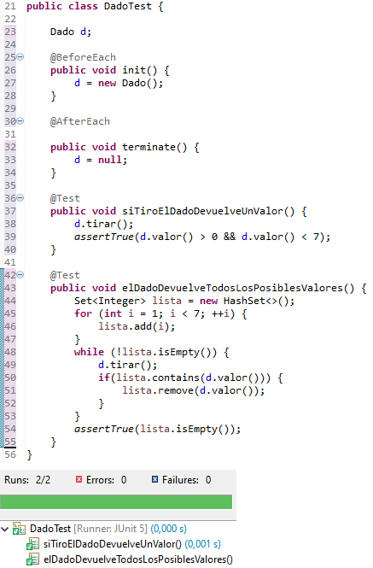
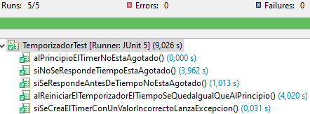
Pruebas

Slide 17
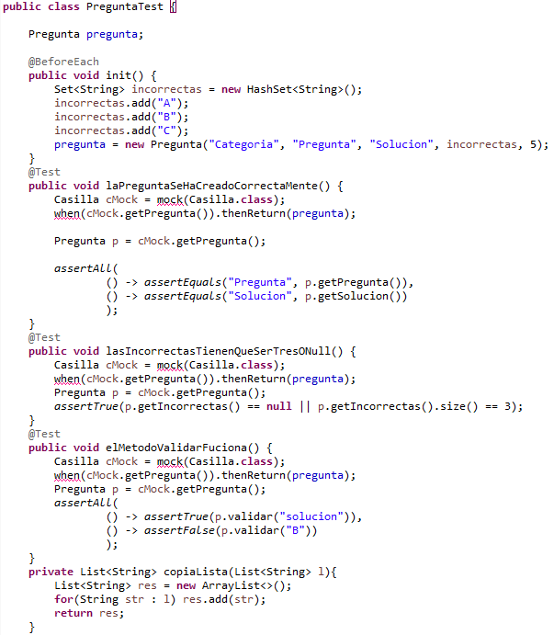
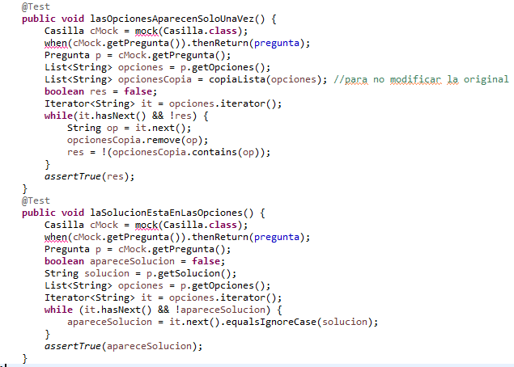
Pruebas Mockito

Slide 18







Estrategias y herramientas

Slide 19
Modelo de implementación

Slide 20
Despliegue
Login de usuario
Selección de partida
Generación de tablero
Generación de ficha
Generación de dado
Extracción de preguntas

Slide 21
Resultado
[insertar juego, ya sea vídeo/fotos]

Slide 22
Conclusiones
It's very difficult todo esto.

